Slide 1
Сложные задачи теории вероятностей. Задача 10 ЕГЭ
Кравченко Ирина Казимировна, МАОУ СОШ №124
Сенгилейцева Юлия Александровна, МАОУ СОШ №124

Slide 65


Slide 66


Slide 68
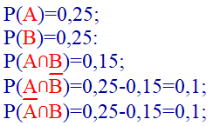

Slide 69


Slide 77
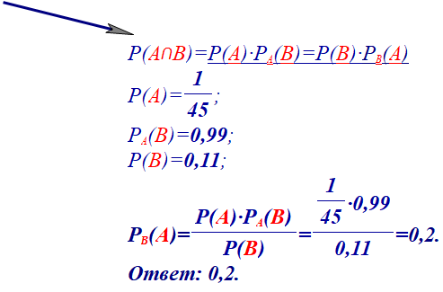

Slide 99
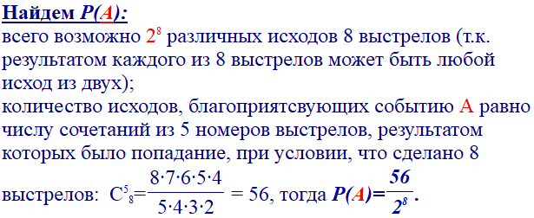

Slide 100
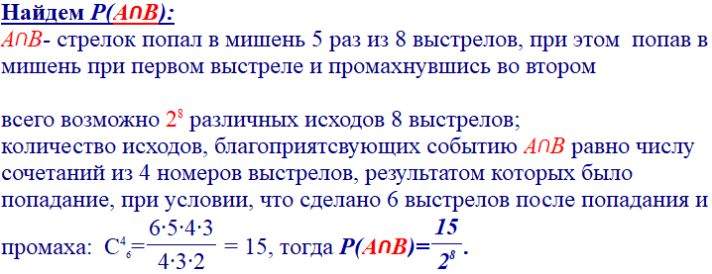

Slide 101
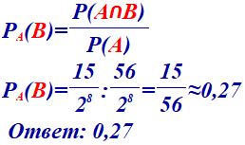

Slide 113


Slide 118
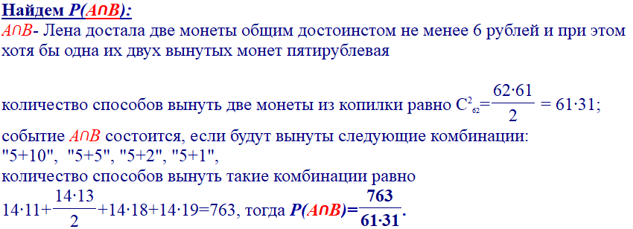

Slide 119
